Slide 1

Využitie virtuálneho prostredia vo vzdelávaní Informačných technológií pomocou Problem-Based Learning metódy učenia
Tomáš Tomčány

Slide 2
Úvod
PBL metóda
Samostatná práca
Následné poznatky
Feedback od učiteľa študentom
Virtuálna realita ako feedback
Inovatívne aktivity

Slide 3
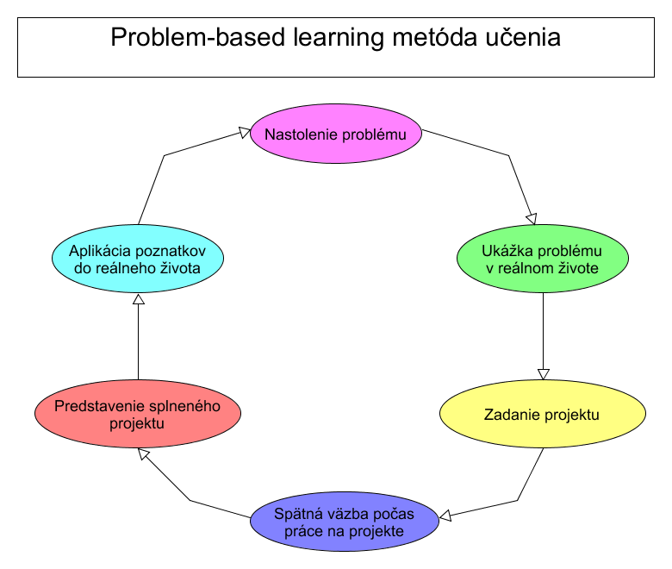

Slide 4
Príncip PBL
8 príncipov:
Vytvorenie danej úlohy alebo problému
Zhromaždenie aktivít
Zainteresovanie študenta
Návrh učebného prostredia a zadania pre študentov
Poskytnutie vlastníctva procesu študentov na vyriešenie problému
Návrh vyučovacieho prostredia na podporu študentového zmýšľania
Podporovanie testovania rôznych nápadov a feedbacku
Poskytnutie príležitosti na zamyslenie sa nad procesom štúdia

Slide 5

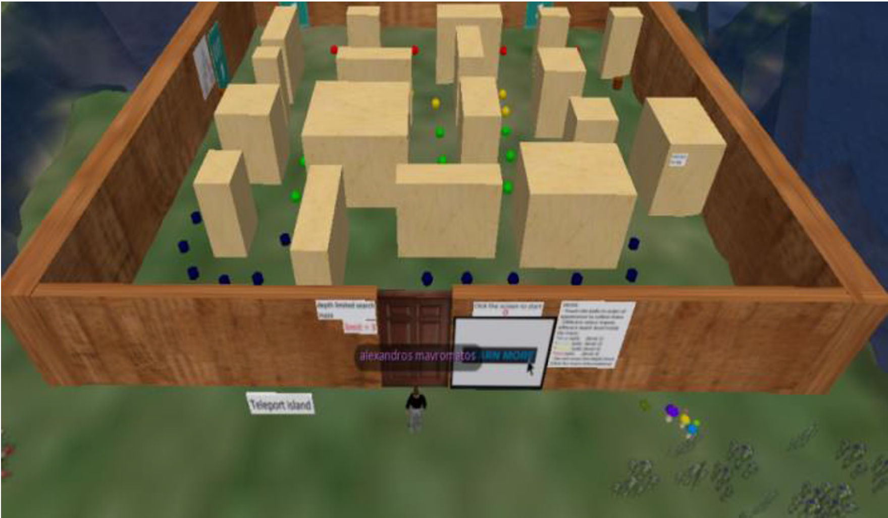
Vyučovacie aktivity
Študenti preferujú vizuálny štýl učenia
Aktivita na search algoritmy - bludisko

Slide 6

Feedback vo virtuálnom prostredí
3 typy feedbacku vo virtuálnom prostredí pre študentov:
Knowledge of Result (KR)
Knowledge about Concepts (KC)
Knowledge of Correct Response (KCR)

Slide 7
Efektivita feedbacku vo virtuálnych prostrediach
Experiment
2 skupiny študentov
Test pred študíjnou fázou
Študíjna fáza
Textový typ feedbacku vs vizuálny
3 týždne
2. Test

Slide 8
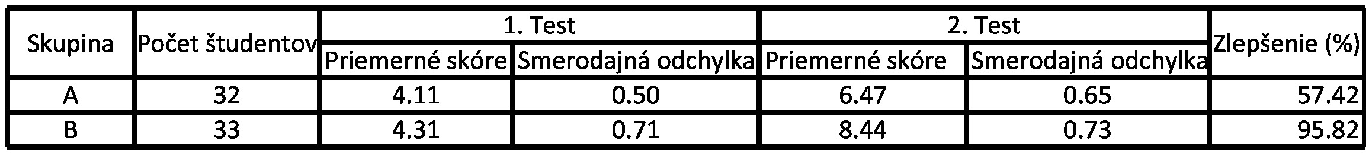
Výsledok

Slide 9
Ďakujem za pozornosť

Slide 10
Zdroje
https://www.researchgate.net/publication/285618494_Assessment_of_visual_auditory_and_kinesthetic_learning_style_among_undergraduate_nursing_students
https://link.springer.com/chapter/10.1007/978-3-319-67615-9_15
https://link.springer.com/article/10.1007/s10055-019-00381-1
https://www.researchgate.net/publication/319052181_A_Virtual_Environment_for_Problem-Based_Learning_in_Software_Engineering_Education
http://leadvision.mx/feedback/the-psychological-triggers-of-feedback/
https://acsieurope.org/cms/news_631

